Slide 1












Slide 2


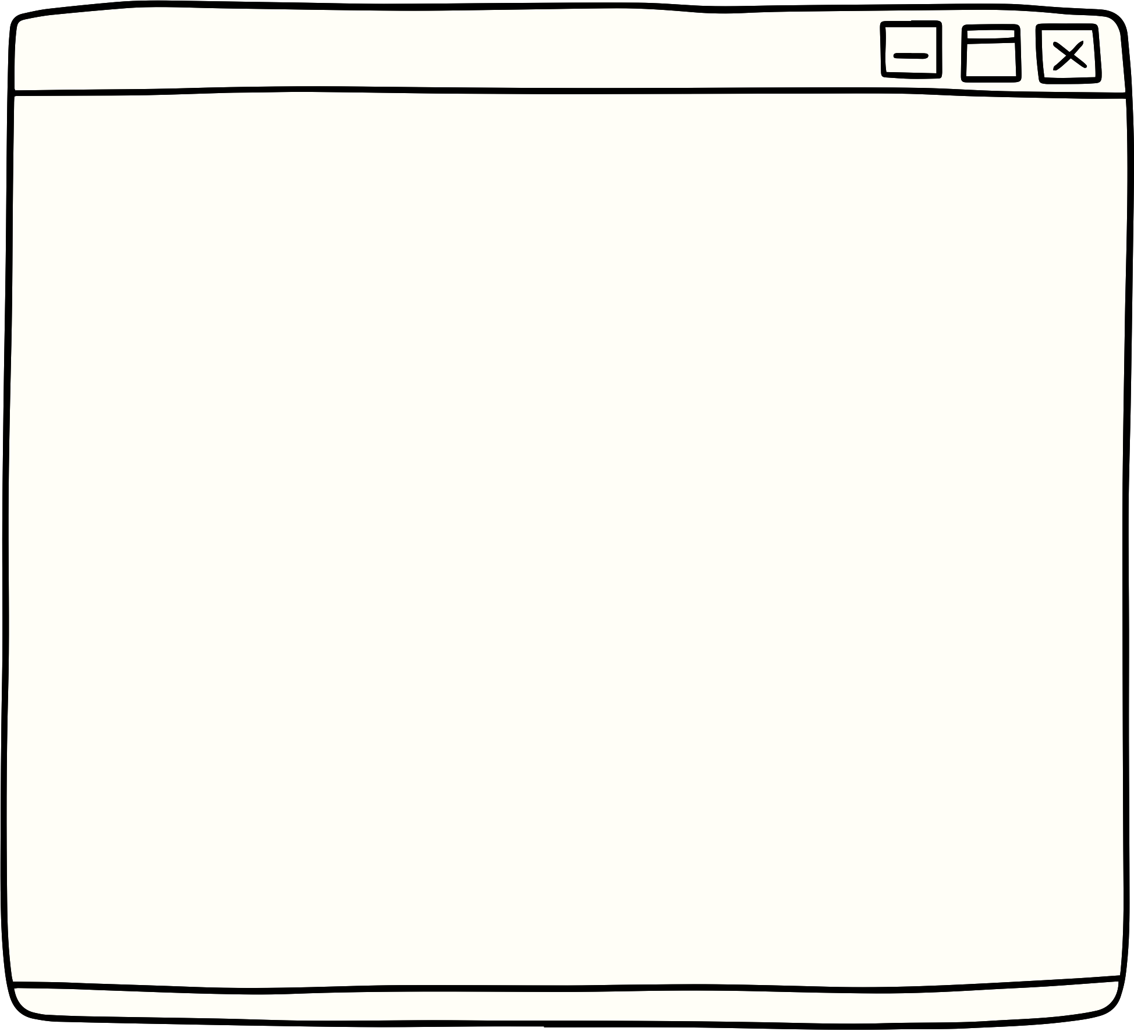



KHỞI
ĐỘNG

Slide 3




Slide 4





Muốn cộng hai phân số khác mẫu số ta lấy tử cộng với tử, mẫu cộng với mẫu.
Đúng hay sai? Nếu sai hãy sửa lại
Sai
Đúng
Notes:
Nhấn choột vào các chữ cái A,B,C,D để kiểm tra đáp án. Nếu đúng khỉ qua cầu, xuất hiện dấu mũi tên để qua slide mới,nếu sai khỉ rơi xuống sông.

Slide 5





Tính: $\frac{5}{10}+\frac{3}{5}$
$$\frac{11}{10}$$
$$\frac{8}{15}$$
$$\frac{4}{7}$$
$$\frac{11}{20}$$
Notes:
Nhấn choột vào các chữ cái A,B,C,D để kiểm tra đáp án. Nếu đúng khỉ qua cầu, xuất hiện dấu mũi tên để qua slide mới,nếu sai khỉ rơi xuống sông.

Slide 6





Tính: $\frac{1}{3}+\frac{6}{4}$
$$\frac{7}{12}$$
$$2$$
$$\frac{6}{12}$$
$$\frac{11}{6}$$
Notes:
Nhấn choột vào các chữ cái A,B,C,D để kiểm tra đáp án. Nếu đúng khỉ qua cầu, xuất hiện dấu mũi tên để qua slide mới,nếu sai khỉ rơi xuống sông.

Slide 8
LUYỆN
TẬP

Slide 9




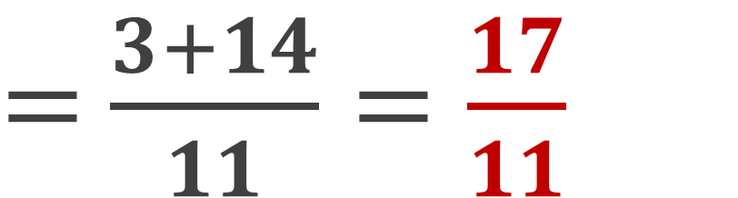

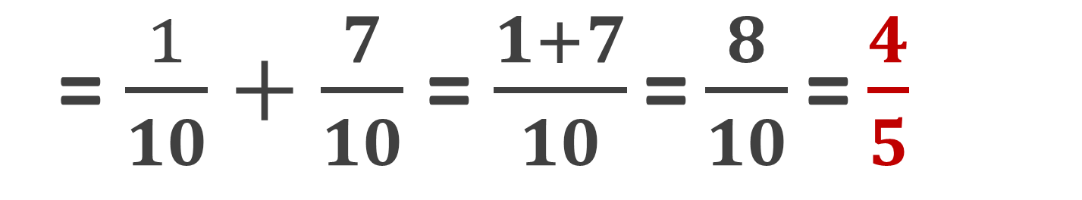




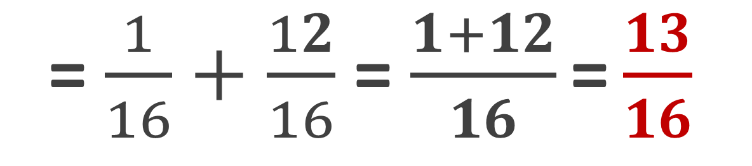

$$\frac{3}{11}+\frac{14}{11}$$
$=$ $\frac{3+14}{11}=\frac{17}{11}$
a
$$\frac{3}{11}+\frac{14}{11}$$
a
$$\frac{1}{16}+\frac{3}{4}$$
=$\frac{1}{16}+\frac{12}{16}$ = $\frac{1+12}{16}\text{=}\frac{13}{16}$
b
$$\frac{1}{16}+\frac{3}{4}$$
b
$$\frac{2}{20}+\frac{7}{10}$$
$$\frac{2}{20}+\frac{7}{10}$$
=$\frac{1}{10}+\frac{7}{10}$ = $\frac{1+7}{10}\text{=}\frac{8}{10}\text{=}\frac{4}{5}$
c
c

Slide 10

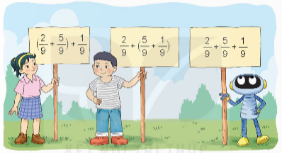




$$\left(\frac{2}{9}+\frac{5}{9}\right)+\frac{1}{9}$$
$$\frac{2}{9}+\left(\frac{5}{9}+\frac{1}{9}\right)$$
$$\frac{2}{9}+\frac{5}{9}+\frac{1}{9}$$
?
?

Slide 11








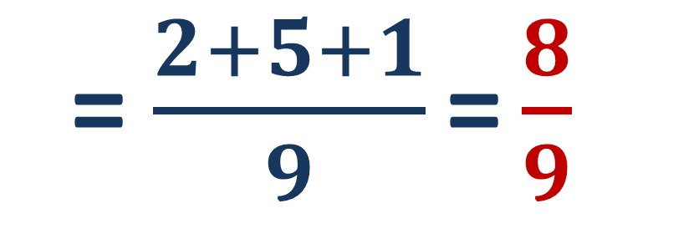

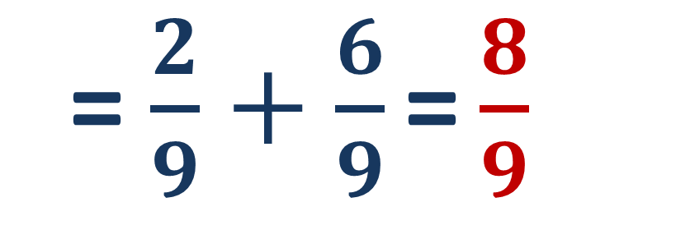
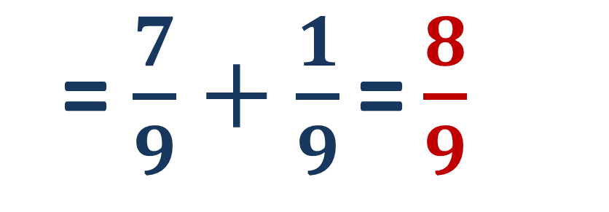

$$\left(\frac{2}{9}+\frac{5}{9}\right)+\frac{1}{9}$$
= $\frac{7}{9}+\frac{1}{9}\text{=}\frac{8}{9}$
$\left(\frac{2}{9}+\frac{5}{9}\right)+\frac{1}{9}$
= $\frac{2}{9}+\left(\frac{5}{9}+\frac{1}{9}\right)$
= $\frac{2}{9}+\frac{5}{9}+\frac{1}{9}$
$$\frac{2}{9}+\left(\frac{5}{9}+\frac{1}{9}\right)$$
= $\frac{2}{9}+\frac{6}{9}\text{=}\frac{8}{9}$
$$\frac{2}{9}+\frac{5}{9}+\frac{1}{9}$$
= $\frac{2+5+1}{9}\text{=}\frac{8}{9}$

Slide 12



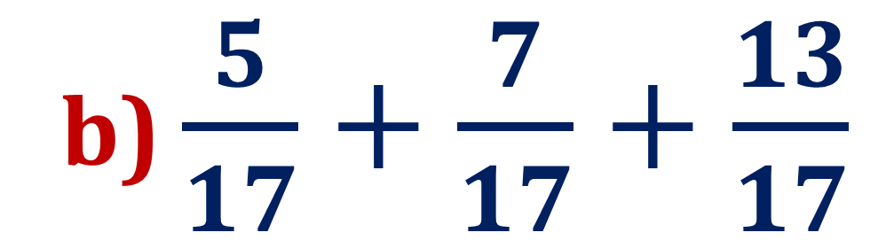
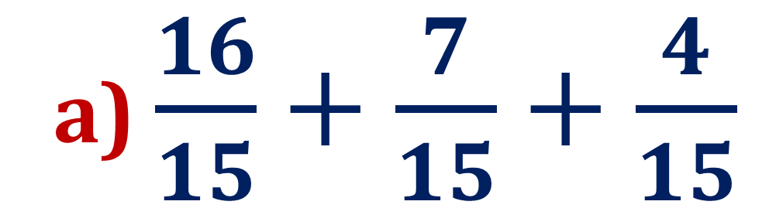
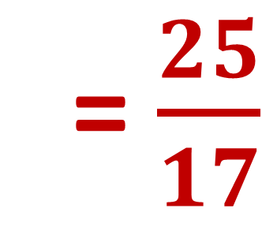
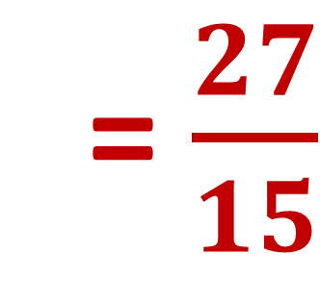


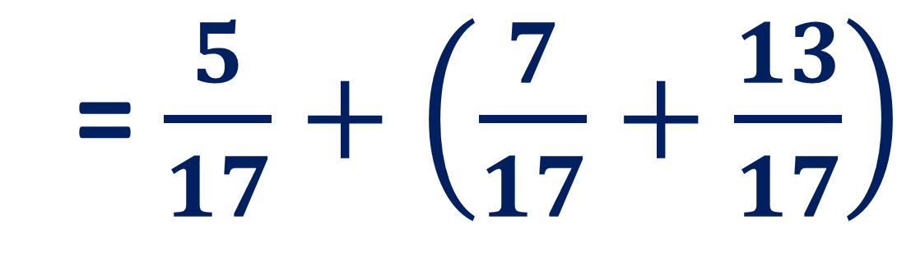
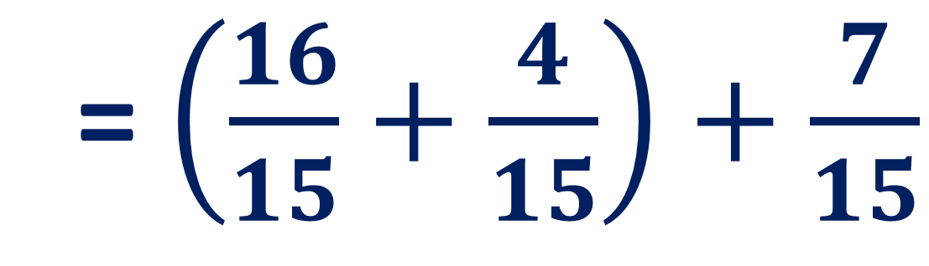

a) $\frac{16}{15}+\frac{7}{15}+\frac{4}{15}$
b) $\frac{5}{17}+\frac{7}{17}+\frac{13}{17}$
= $\left(\frac{16}{15}+\frac{4}{15}\right)+\frac{7}{15}$
= $\frac{5}{17}+\left(\frac{7}{17}+\frac{13}{17}\right)$
= $\frac{20}{15}+\frac{7}{15}$
= $\frac{5}{17}+\frac{20}{17}$
= $\frac{27}{15}$
= $\frac{9}{5}$
= $\frac{25}{17}$

Slide 13




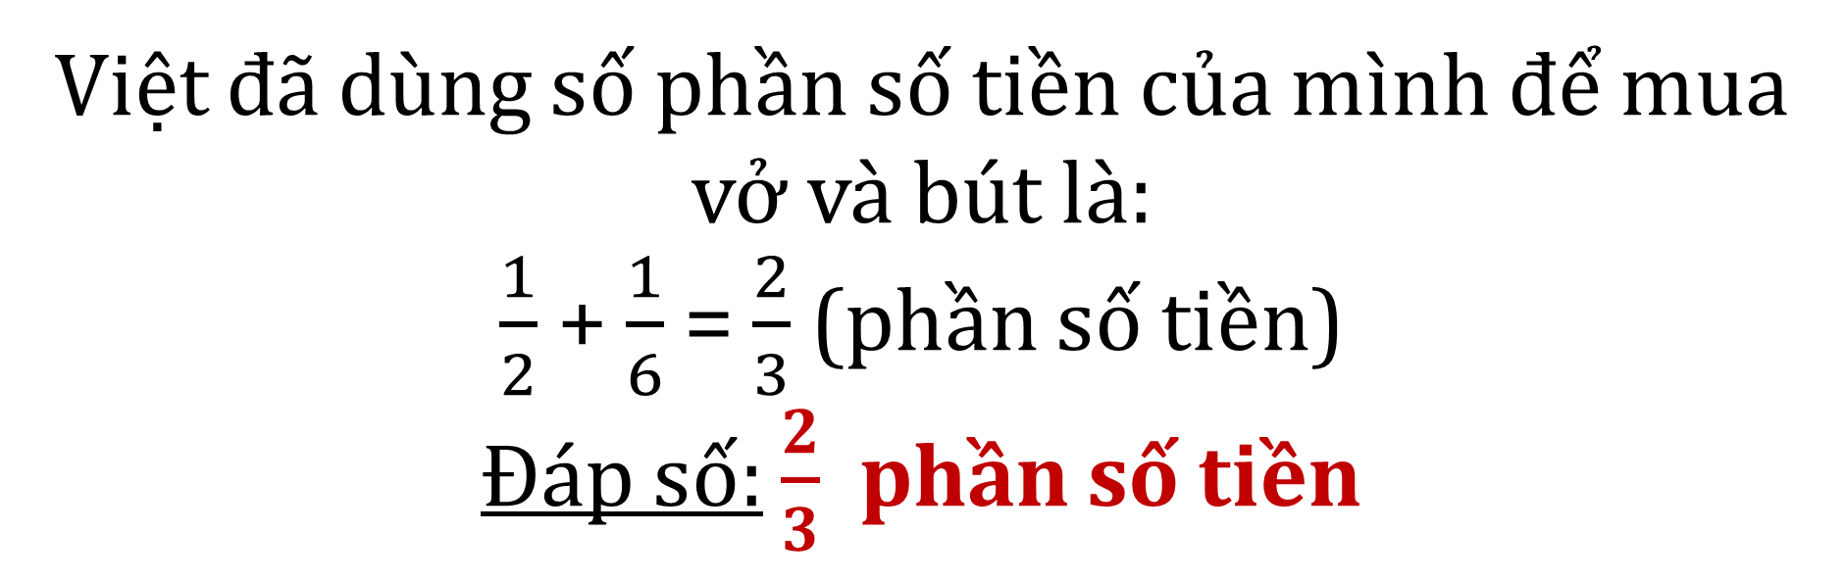
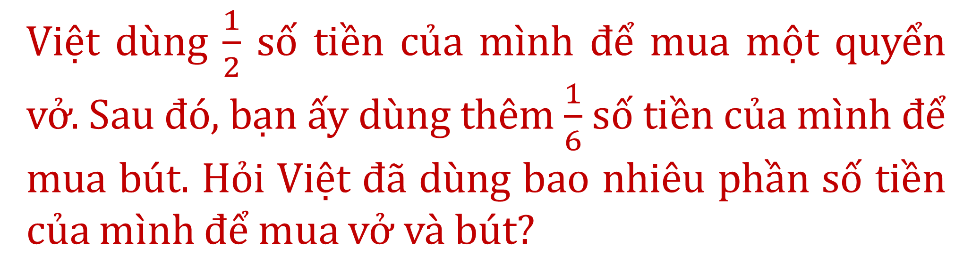
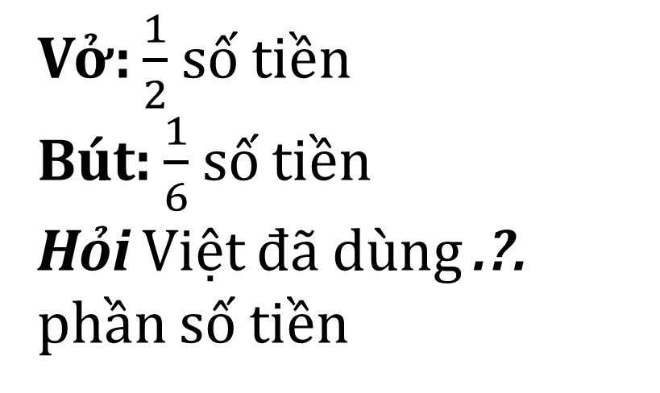
Việt dùng $\frac{1}{2}$ số tiền của mình để mua một quyển vở. Sau đó, bạn ấy dùng thêm $\frac{1}{6}$ số tiền của mình để mua bút. Hỏi Việt đã dùng bao nhiêu phần số tiền của mình để mua vở và bút?
Bài giải:
Tóm tắt
Việt đã dùng số phần số tiền của mình để mua vở và bút là:
$\frac{1}{2}$ + $\frac{1}{6}$ = $\frac{2}{3}$ (phần số tiền)
Đáp số: $\frac{2}{3}$ phần số tiền
Vở: $\frac{1}{2}$ số tiền
Bút: $\frac{1}{6}$ số tiền
Hỏi Việt đã dùng .?. phần số tiền

Slide 14



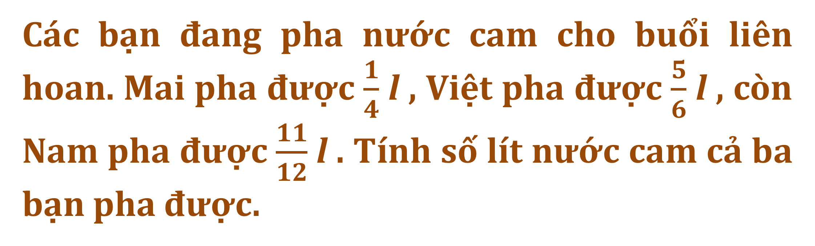
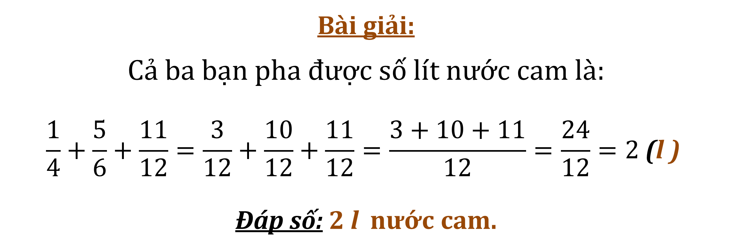
Các bạn đang pha nước cam cho buổi liên hoan. Mai pha được $\frac{1}{4}$ l , Việt pha được $\frac{5}{6}$ l , còn Nam pha được $\frac{11}{12}$ l . Tính số lít nước cam cả ba bạn pha được.
Bài giải:
Cả ba bạn pha được số lít nước cam là:
$$\frac{1}{4}+\frac{5}{6}+\frac{11}{12}=\frac{3}{12}+\frac{10}{12}+\frac{11}{12}=\frac{3+10+11}{12}=\frac{24}{12}=2\text{ (}\text{l}\text{ ) }$$
Đáp số: 2 l nước cam.

Slide 15



TẠM
BIỆT

